Slide 1
正負能量與
「群學主體」

Slide 2
今天的主要内容
小組的內在歷程
影響正負能量的因素
能量的層次與流動

Slide 3
小組的內在歷程
正負能量與群學主體

Slide 4
小組互動關鍵事件
4月8日
4月12日
4月15日
建群後
第一次溝通後
第二次線上聚會溝通
3月31日
4月10日
4月14日
建群初
第一次線上聚會溝通
stin的主動溝通與心智圖

Slide 5
關鍵事件帶來的情緒體驗
2.建群後
1.建群初
擔心、緊張、有壓力、尷尬、觀望
擔憂、遲疑、失望、訝異、好奇、接納
期待、開心、迷茫、困惑
抗拒、疲憊、擔憂、膽怯
4.第一次溝通後
3.第一次線上聚會溝通
溫暖、真誠、相互支持
輕鬆、舒適、自在、相信
專注、期待、興奮
焦慮、有壓力、擔憂、愧疚
失望、失落、擔憂
6.第二次線上聚會溝通
5.stin的主動溝通和心智圖
欣喜、信心、
欽佩、被鼓舞
欣喜、信心、安心
興奮、期待、溫暖、支持
2021/4/19

Slide 6
關鍵事件的故事脈絡
1.建群初
2.建群後一直無互動
1）對話題的理解欠缺
2）剛結束一個議題有點累，害怕參與不了討論
3）形成了群組，但彼此很陌生
4）工作比較忙，開始不想加入
1）大家都沒有回應召集人，擔心被點名
2）似乎大家積極性不高，也不敢主動表達
3）彼此陌生話少，怕當召集人後會吃力不討好
4）隨後接納，認為這是很好的學習探究的過程
3.第一次線上聚會溝通
4.第一次溝通後共筆無更新
1）天安提出兩個問題：【大家為何選這組】、【每個人的狀態如何】
2）自我暴露、聆聽與接納
3）澄清對討論主題的理解
4）大家討論的氛圍很好
1）知道任務但沒做
2）小組進度又一次被卡住
3）擔心小組的話題完成不了
2021/4/19

Slide 7
關鍵事件的故事脈絡
5.stin的主動溝通和心智圖
6.第二次線上聚會溝通
1）看到stin的行動，讓成員有動力和信心
2）stin私聊豆豆表達對主題的擔憂
3）豆豆理解並希望支持stin
1）大家分享在小組中的心路歷程，增進理解
2）確定主題的討論方向：良好群體氛圍的重要性

Slide 8
當個體我
卡住….
如何讓自己有動能？
事件 | 發生 | 影響作用
死線來了 | 天安主動聯絡我，硬著頭皮約好線上討論的時間 | 同儕互動『壓力』
死線前30分鐘 | 察覺我在害怕..... 1.害怕我不夠好 2.害怕要做給誰看 只好安慰自己..... 1.是可以失敗的 2.是可以做不好的 3.不是『我不好』， 只是『不適合』 | ＞安全感連結 降低內在自我評價 重新長出動力
置之死地而後生 | 放鬆逼迫自己的念頭後，瞬間有能力產出想法。 用手寫稿跟天安討論 | 照顧好自己，才能有創意產出
■其實我困頓了三天沒有辦法工作
■的確是有愧疚感
■的確無法動筆
1.要完成能量表有點費力
2.私事與情緒太滿無法靜心完成
3.不知該如何聯絡天安
4.對約定好要產出的方向、格式感到困難

Slide 9
能量是整體相互影響
心生動力
是因為『我』『想做了』
才會願意進去衝鋒陷陣
創造輕鬆安全的氛圍
有隱約的支撐力
團體互相支持
小任務交辦
死線壓力
小組
外在
群體
外部壓力：群體
內部壓力：個人
接納
接納、
核對、溝通
不管好壞往下走
家庭
個人
衝突
僵化的信念
形式上的卡住
尋找動力
從無意義的追求
到追求意義
示意能量流動
2021/4/19

Slide 10
『接納』如何發生？（以自身在本組的經驗為例）
群體裡的他人
。有人幫忙敲邊鼓凝聚能量
。有人願意主動做什麼
。主動協助的時候沒有被打壓
。互相揭露的時候發現『我不是一個人』
。卡住的時候互相承接、接受
。總是有人願意多做一些
自己對自己
。接受自己的脆弱
。接受自己的做不到
。接受自己的狀態，累了就去休息
。如實告訴他人自己的進度與狀態，他人也能表示接受並願意協助
。能做的時候多做一些
。不評價自己

Slide 11
影響正負能量的因素
正負能量與群學主體

Slide 12
群體
對稱性
多元連結
共識
尊重
反饋
溝通
個體：基於其對內及對外的不同特質採取行動
群體：由數個個體構成
個體與群體相互影響，互為主體
對內
對外
精力
個人特質
安全感
自信
責任心
同理能力
自我敞開
主觀能動性
補位意識
信任
個體
陪伴
支持
接納
關係
“榜樣”作用

Slide 13
PO/回顧北極星
尊重
反饋
共識
同理/接納
明確的目標/規則/分工
溝通
自我敞開
信任
群體內如何達成共識？

Slide 14
尊重
接納
影響團隊關係的元素，以及團隊關係建立後的影響。
溝通
關係
安全感
支持
多元鏈接
對稱性（身份轉化的流動性）
關注
陪伴

Slide 15
能量的層次與流動
正負能量與群學主體

Slide 16
不同層次的動力
①個體內在
社會文化
②成員之間
課程群體
③小組主體
丁
小組
④課程主體
諭
⑤社會文化
我
2021/4/19

Slide 17
不同層次的動力
①個體內在
社會文化
②成員之間
課程群體
④
③小組主體
⑤
小組
③
④課程主體
②
⑤社會文化
①
個體
2021/4/19

Slide 18
如何轉化
負能量？
不對成員（含自己）貼上「負能量」的標籤
正向看待並轉化不利小組的行動
「我為自己」的轉化：「人人為我、我為自己、己為人人」
2021/4/19

Slide 19
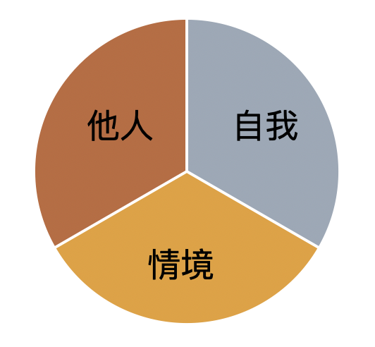
如何平衡群體『情感綁架』與『接納』
薩提爾模式：一致性溝通
第一步，先關注接納對方，接住情緒，瞭解想法，瞭解他在群體中想要什麼，為什麼會是這樣的表現。
第二步，表達自我的感受，表達自己的困惑、不舒服、質疑，即內在的真實感受。
第三步，如果到了某種互相理解的基礎，面對真實。
比如情感綁架的夥伴一直用這種方式，但我們沒有時間和精力理解和説明它，把這些部分擺到這位夥伴和我之間去檢視，該怎麼辦。不需要標準答案，而是一起解決現實問題。如果繼續耍賴，就執行自己可以做的事，對自己和群體負起責任。如果他有啟發，會行動，則是對團體發展有非常好的推動。

Slide 20
小組成員（排名不分先後）：
張天安、梁曉容、毛佳佳、程詩婷、肖紫韞、黃丹
2021/4/19

